Slide 1




Le Leadership positif
Perspectives et pratiques

Slide 2
Objectifs d'apprentissage
Réviser les composantes du Cadre du milieu de travail positif (CMTP): les pratiques du mieux-être et de la résilience.
Comprendre les hypothèses associées au leadership positif.
Appliquer les principes du leadership positif pour favoriser l'engagement et le rendement des employés.

Slide 3
la santé mentale positive
Les définitions se rapportent à divers aspects du bien-être et de son amélioration, à la fois chez l'individu lui-même ainsi que dans son environnement. Ces aspects sont:
  la promotion des émotions positives
  une plus grande satisfaction dans sa vie
  des stratégies d'adaptation psychologique
  la présence de compétences émotionnelles et sociales
  des relations positives interpersonnelles et des attitudes pro-sociales
D'autres définitions de la santé mentale positive se rapportent à des notions comme l'épanouissement ou le renouvellement de l'espoir.

Slide 4
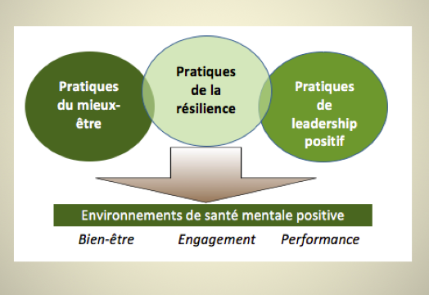
Cadre Du Milieu
Travail Positif

Slide 5
Pratiques du mieux-être psychologique
Appartenance: Accueil; Échange/se connaître; Appui
Compétence: Reconnaître les forces; Utiliser les forces; Bâtir la confiance des autres
Autonomie: Entendre la voix des personnes; Donner le choix; Collaboration et prise de décisions

Slide 6
Les pratiques des atouts de la résilience
Les atouts relationnels: Attitudes pro-sociale; appui social
Les atouts professionnels: Formation; soutien des collègues
Les atouts d’attitude optimiste: Disposition positive; optimisme
Les atouts d’intelligence émotionnelle: Comprendre les émotions; communication positive
Les atouts de l’adaptation: Plans proactifs; bâtir les solutions ensemble

Slide 7
Leadership positif
Stratégies positives
Des recherches récentes liées aux pratiques exemplaires dans le domaine du mieux-être au travail ont montré l'importance de dépasser les démarches axées sur les problèmes afin d'adopter une perspective plus positive pour les individus, leur potentiel et leurs motivations.
Le leadership positif porte sur :
  ce qui dynamise les individus et les organisations (en plus de leurs défis);
  ce qui se déroule bien dans une organisation (en plus des défis);
ce qui stimule (en plus de ce qui est problématique);
ce qui est vécu comme étant positif (en plus de ce qui est inacceptable);
ce qui est extraordinaire (en plus de ce qui est simplement efficace), et sur ce qui est inspirant (en plus de ce qui est difficile).

Slide 8

Hypothèses liées au leadership positif
Les gens possèdent des forces et des talents leur permettant d'initier, d'orienter et de maintenir un travail positif et des orientations dans leur vie (Hamilton et Hamilton, 2004; Losier et Morrison, 2007).
L'engagement et l'autonomisation sont essentiels au développement ou aux changements positifs (CSPH, 2002; Deci & Ryan, 2007).

Slide 9

Hypothèses liées au leadership positif
Le cadre social et les réseaux sociaux fournissent des ressources et des moyens d'influence importants pour contribuer au mieux-être psychologique.
Les relations qui contribuent au mieux-être psychologique sont caractérisées par des interactions fondées sur l'authenticité, l'empathie, la bienveillance inconditionnelle et l'affirmation.

Slide 10
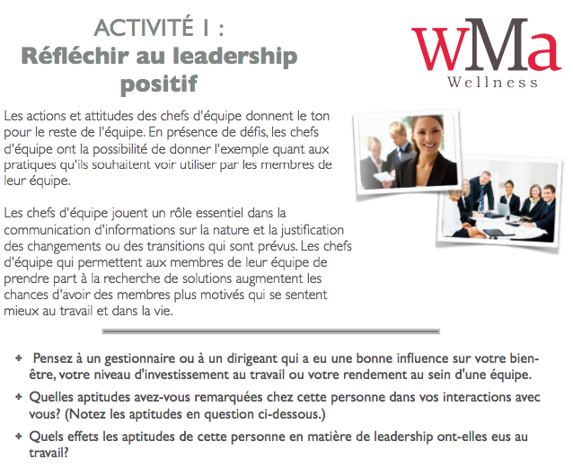

Slide 11
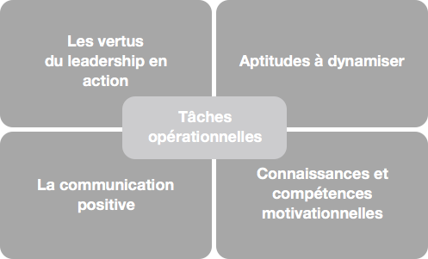
Stratégies en matière de leadership positif
Adaptées de Cameron, 2012

Slide 12
Les vertus du leadership en action
Les vertus du leadership en action se rapportent à la capacité d'un leader de faire preuve de gratitude, de compassion et d'indulgence à l'égard des employés.
« Lorsqu'un dirigeant favorise la compassion au travail, fait preuve d'indulgence pour les erreurs et fait régulièrement preuve de gratitude, la rentabilité de l'organisation, la productivité, la qualité, l'innovation, la satisfaction des clients ainsi que la rétention des employés sont beaucoup plus élevées que dans d'autres organisations. Les dirigeants qui renforcent ces comportements vertueux obtiennent des résultats meilleurs que les dirigeants classiques. » (Cameron, 2012)

Slide 13
La compassion en action
Kanov et ses collègues (2004) ont identifié trois processus clés qui sont reliés à la compassion organisationnelle :
  Porter attention à l'autre - Les membres de communautés et de groupes très soudés ayant un système de valeurs communes ont tendance à porter attention aux autres et à détecter les difficultés de chacun.
  Bienveillance collective - Les employés sont encouragés à faire preuve de bienveillance les uns envers les autres, non seulement au travail, mais également en ce qui concerne les difficultés personnelles de chacun.
  Action collective - Les employés sont encouragés à prendre soin les uns des autres et à agir avec compassion et bienveillance lorsqu'ils en ont besoin ou connaissent d'importantes difficultés.

Slide 14
La restauration en action
Reconnaître les défis, les incidents et les erreurs, et même les injustices.
Encourager les possibilités mutuelles de restauration à tous les niveaux, en commençant par la discussion ainsi que la responsabilité professionnelle de pardonner et d'être pardonné.
Voir dans les événements difficiles un tremplin possible vers la réalisation d'objectifs plus positifs et un avenir plus prometteur.
Soutenir les personnes en communiquant que le développement et le bien-être de la personne sont d'importantes priorités organisationnelles.

Slide 15
La gratitude en action
Selon Emmons (2003), lorsqu'une personne fait preuve de gratitude, les personnes de son entourage sont incitées à agir de la même façon.
Des enquêtes empiriques ont montré que les actions suivantes engendrent des effets importants sur le climat qui règne dans une organisation (Seligman, Steen, Park et ​​Peterson, 2005).
Aller voir quelqu'un pour le remercier et lui dire qu'on l'apprécie.
Tenir un journal de gratitude (notez chaque jour trois choses pour lesquelles vous êtes reconnaissant).
Faire chaque jour preuve de gratitude à l'égard de personnes (p. ex., envoyer chaque jour à cinq collègues un mot de gratitude).

Slide 16
Stratégies en matière de leadership positif
Adaptées de Cameron, 2012

Slide 17
Aptitudes à dynamiser
Selon les recherches, une personne peut dégager de l'énergie positive ou de l'énergie négative, et cela a d'importantes conséquences.
L'énergie positive fait naître chez les autres de la vitalité. L'énergie positive enthousiasme et dynamise.
Côtoyer une personne qui dégage de l'énergie positive est motivant; cette personne donne de l'énergie aux autres.

Slide 18
Les personnes qui dégagent une énergie positive...
Créent des liens, sourient et aiment les gens.
Prennent le temps d'écouter et accordent une attention particulière aux autres.
Participent pleinement aux conversations.
Voient au-delà des obstacles et ne jugent pas.
Résolvent les problèmes, surmontent les défis et font preuve de souplesse.
Permettent aux autres de se développer.
Apprécient les autres et les encouragent à réaliser des choses.
Remplissent leurs engagements et tiennent parole.

Slide 19
Dynamiser des personnes en faisant appel à leurs forces
Un dirigeant peut dynamiser une équipe en consolidant les forces individuelles et organisationnelles.
Identifier et mettre à profit les forces des gens peut permettre d'obtenir plus d'avantages que de détecter leurs faiblesses et y remédier.

Slide 20
Stratégies en matière de leadership positif
Adaptées de Cameron, 2012

Slide 21
La communication positive
Dans une organisation, il y a communication positive lorsque le langage utilisé permet de soutenir plutôt de critiquer.
Comme l'ont découvert Fredrickson et Losada (2005), un niveau de rendement optimal au travail est associé à un ratio allant de 3 à 8 observations positives pour chaque observation négative.
Les dirigeants incitent à communiquer de manière positive en communiquant eux-mêmes de manière positive.

Slide 22
Communication de soutien
La communication de soutien vise à préserver, à soutenir et à améliorer une relation positive tout en traitant les préoccupations ou les défis, ou les aspects devant être développés.
La communication de soutien est....
honnête et adaptée;
descriptive;
spécifique;
réfléchie.

Slide 23
Stratégies en matière de leadership positif
Adaptées de Cameron, 2012

Slide 24
Connaissances et compétences motivationnelles
Le terme connaissances motivationnelles se rapporte à la connaissance qu'un dirigeant a des forces et des intérêts de ses employés.
Le terme compétences motivationnelles se rapporte à la capacité d'un dirigeant à mettre à profit les forces et les intérêts des employés au travail.
  Lorsque des employés sont personnellement investis, ils se sentent mieux au travail (Brown, Nesse, Vinokur et Smith, 2003; Grant, 2008; Grant et al., 2007).

Slide 25
Connaissances et compétences motivationnelles
Les connaissances et compétences motivationnelles peuvent permettre de créer un sentiment d'harmonie chez les employés, même au cours de tâches difficiles. Cette harmonie est possible lorsqu'il y a une correspondance étroite entre les tâches et les objectifs des employés.
Les dirigeants sont alors en mesure de créer une vision commune et de faire en sorte que les employés s'investissent personnellement dans le succès de l'organisation.

Slide 26
Stratégies en matière de leadership positif
Adaptées de Cameron, 2012

Slide 27
Tâches opérationnelles
Le terme tâches opérationnelles se rapporte à la capacité d'un gestionnaire à maintenir l'intérêt des employés en tenant régulièrement des réunions et en clarifiant les rôles. Clarifier les rôles permet de jeter les bases de l'application des stratégies de leadership positif.

Slide 28
Consolidation d'équipe et apprentissage professionnel
Rencontres individuelles
Les rencontres individuelles entre un dirigeant et les membres de son équipe permettent de renforcer et de mettre en pratique les stratégies du leadership positif. Les séances ponctuelles de négociation de rôle avec chaque employé peuvent permettre de clarifier les objectifs, les attentes, les considérations importantes liées aux équipes et à l'organisation ainsi que les domaines de responsabilité.
Les stratégies de leadership positif ont des effets sur la culture au travail lorsqu'elles sont appliquées par tous les membres de l'équipe.
Les séances d'apprentissage collectif offrent la possibilité de passer de l'étape de pré-examen à l'étape d'examen, puis à l'étape d'action au sein et entre les équipes.

Slide 29
Les pratiques du
Leadership Positif
Les vertus du leadership en action: La compassion, la gratitude, et la restauration
Aptitudes à dynamiser: Les possibilités, l'énergie positive
La communication positive: Les observations positives, l’approche constructive
Connaissances et compétences motivationnelles: la connaissance des motivations , l’engagement des forces
Tâches opérationnelles: La présence, la clarification des rôles

Slide 30
Activité pratique
Inventaire sur le leadership positif
À la fin de l'atelier, remplissez l'inventaire sur le leadership positif. En suivant les instructions d'auto-évaluation, calculez vos résultats pour chacune des stratégies de leadership.
Partagez vos résultats avec un de vos collègues puis discutez des stratégies que vous utilisez le plus au travail et dans vos relations entre collègues.
Prenez le temps de réfléchir aux stratégies de leadership positif que vous aimeriez mieux maîtriser.
Utiliser la liste de vérification des actions possibles pour le leadership positif

Slide 31
Rôle des accompagnateurs
Promouvoir les pratiques qui soutiennent un environnement de travail positif (les pratiques du mieux-être, de la résilience, et du leadership positif).
Utiliser les ressources disponibles en ligne pour conscientiser les gens à adopter des pratiques du mieux-être et s’outiller des atouts de la résilience dans l’exercice de leurs fonctions et dans leurs relations interpersonnelles.
Intégrer les pratiques du mieux-être et de la résilience et du leadership positif dans les routines et les interactions personnelles (être un modèle).

Slide 32
Ressources en ligne
Ressources qui favorisent les pratiques de la santé mentale positive (mieux-être, résilience, leadership positif)
Activités
Modules et livres électroniques
L’Inventaire du leadership positif et la liste de vérification des actions possibles
Outils de présentation
Plan d’action suggéré

Slide 33
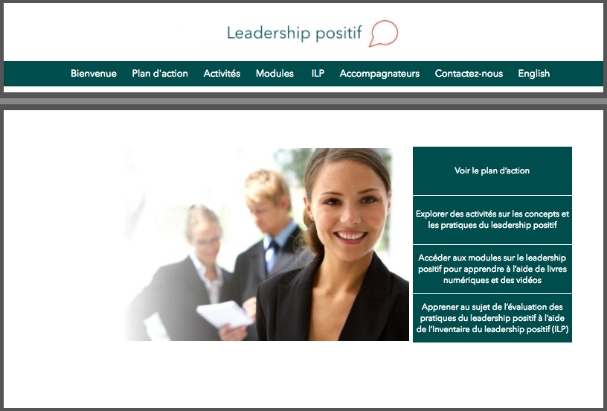

Slide 34
Merci!

